Slide 1
Nombre del Curso
Taller de Desarrollo Personal
Nombre de Carrera
Escuela

Slide 2

OBSERVA EL VÍDEO
Respetar la diferencia, valorar la diversidad.
La inclusión es riqueza social
https://youtu.be/vD5pWKwhNt8
Responde las siguientes preguntas:
¿Qué sucede en el vídeo?
¿Qué le hacen al pájaro más grande?
¿Cuál crees qué debería haber sido la actuación de los pájaros pequeños?

Slide 3
CONCEPTOS
Individuo
Es una persona independiente respecto de los demás, un ser autónomo que se define por su capacidad racional y su fuerza de voluntad.
Entorno
Es toda aquella actividad política, social, comercial, espiritual, que envuelve a un grupo determinado en tiempo y lugar, es decir, el entorno es la sociedad y lo que sobre ella gira.
Entorno social
El entorno social de un sujeto está formado por sus condiciones de vida y de trabajo, los estudios que ha cursado, su nivel de ingresos y la comunidad de la que forma parte.

Slide 4
DIFERENTES ENTORNOS SOCIALES
El contexto social en el que se desarrolla una persona repercute en su identidad, forma de ser, actuar, valores, actitudes, que piensa u opina del otro, entre otros.
1. La clase social, es decir, el lugar que un individuo ocupa dentro de los estratos de la sociedad.
2. La situación sociopolítica, en la medida en que el balance de poderes de una sociedad pueda determinar (a través de las políticas sociales) el modo en que un evento ocurre.
Fuente: https://concepto.de/contexto-social/#ixzz6z2rZESV6
Fuente de información: https://cursosonlineweb.com/contexto_social.html#ixzz6z2plz

Slide 5
DIFERENTES ENTORNOS SOCIALES
El contexto social en el que se desarrolla una persona repercute en su identidad, forma de ser, actuar, valores, actitudes, que piensa u opina del otro, entre otros.
3. Contexto cultural, las normas sociales, las costumbres, los hábitos, forma de cocer los alimentos y las manifestaciones folclóricas de una comunidad forman parte del contexto cultural.
4. La idiosincrasia nacional, que equivale al el modo tradicional, acostumbrado, de hacer y pensar las cosas en una sociedad determinada.
Fuente: https://concepto.de/contexto-social/#ixzz6z2rZESV6
Fuente de información: https://cursosonlineweb.com/contexto_social.html#ixzz6z2plz

Slide 6

INCLUSIÓN
Para Bélgica (2008) “una sociedad inclusiva debe reconocer en los grupos sociales distintos el valor que hay en cada diferencia, el respeto a la diversidad y el reconocimiento de un tercero vulnerable con necesidades específicas que deben ser saciadas para que pueda estar en condiciones de igualdad y disfrutar de sus derechos fundamentales”
.

Slide 7
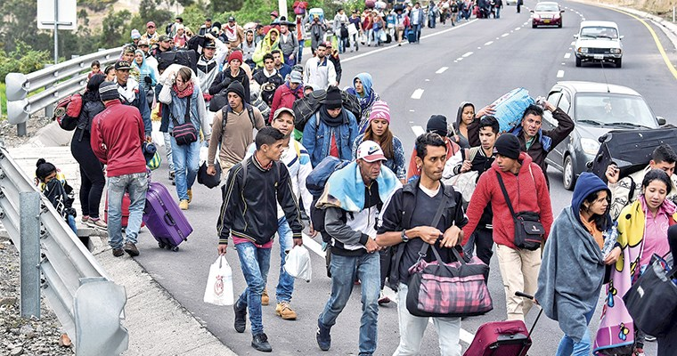
OBSERVA Y REFLEXIONA
Observa el siguiente vídeo y comenta cuál es su mensaje de aprendizaje
Migrantes venezolanos en Perú
https://youtu.be/pB-oe3k3PMQ
.

Slide 8
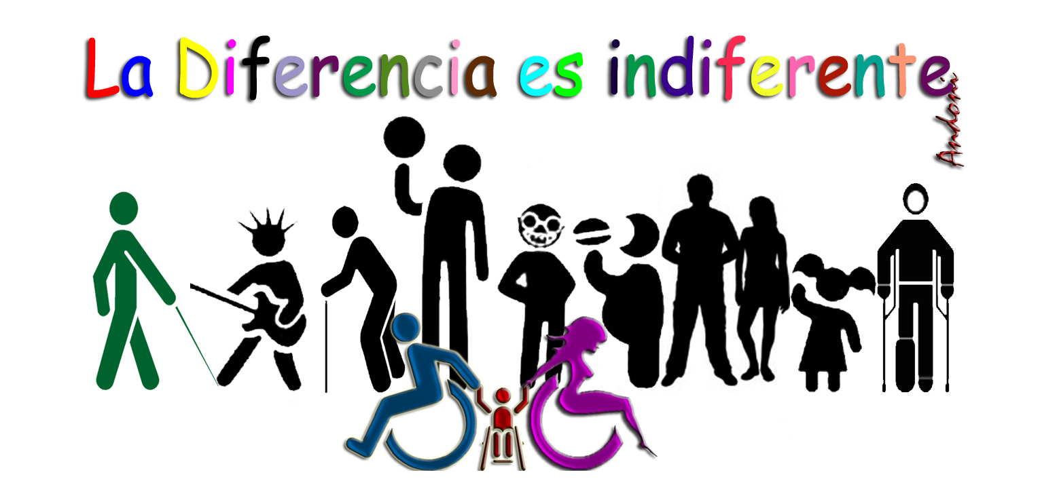
DINÁMICA
De las siguientes situaciones selecciona una :
Personas de pobreza extrema
Grupo de personas extranjeras
Personas con alguna discapacidad
Grupo de personas con distinta orientación sexual
Para discutir en clase, y por medio de una lluvia de ideas, den algunas sugerencias para lograr la inclusión social de estas personas
.

Slide 9

RECOMENDACIONES PARA LA INCLUSIÓN
Utiliza términos correctos
Céntrate en la persona
Acepta las diferencias
Practica el respeto
Ten tolerancia hacia la diversidad
Sé empático
.

Slide 10

OBSERVA Y REFLEXIONA
Observa el siguiente vídeo y comenta cuál es su mensaje de aprendizaje:
Darle la vuelta
https://youtu.be/e6aNDAU-CK4
.

Slide 11
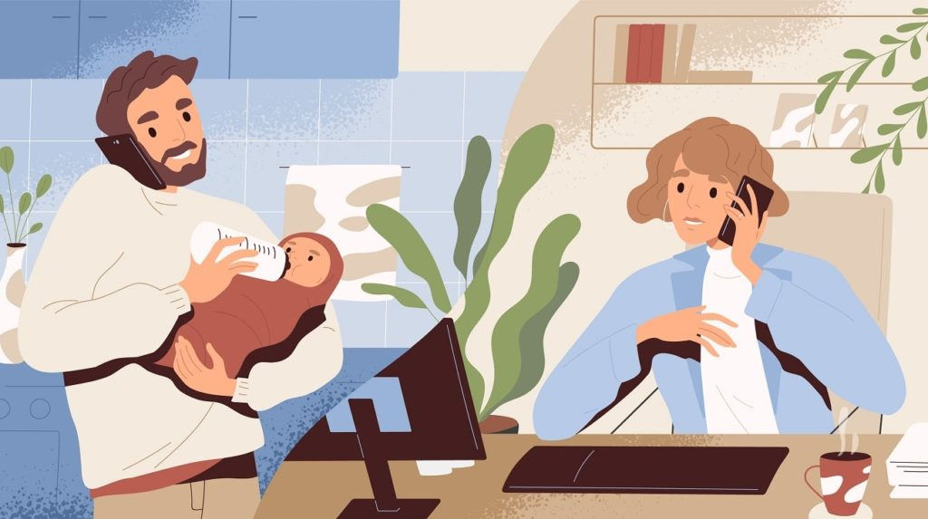
ROLES EN UNA SOCIEDAD
Frecuente en el ámbito de la sociología, se refiere a las pautas de comportamiento que la sociedad espera de una persona. Puede decirse que el rol social es aquello que debe representar un individuo en su comunidad.
¿Cuáles son los roles en nuestra sociedad?
¿Qué suele suceder cuando un persona sale del estereotipo de la sociedad?
.

Slide 12
Actividad

Slide 13

ACTIVIDAD
Trabajo en pares: junto con un compañero conversan sobre una situación (libre) y realidad diferente (costumbres, valores, etc.) y proponen cambios positivos.

Slide 14

REFLEXIONEMOS
¿Qué hemos aprendido hoy?
¿Cómo puedo aplicar lo aprendido?
¿Desde cuándo empezaré a aplicarlo?

